Slide 1
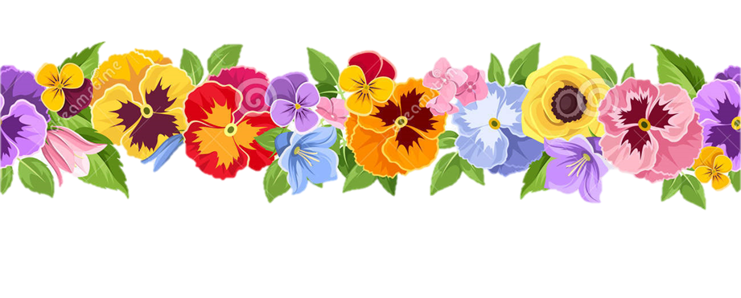
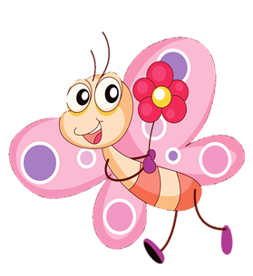
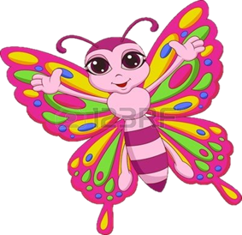
La Primavera
HOY PINTAREMOS LA PRIMAVERA CON TEMPERA Y RECORDAREMOS LOS COLORES PRIMARIOS Y
SECUNDARIOS.

Slide 2
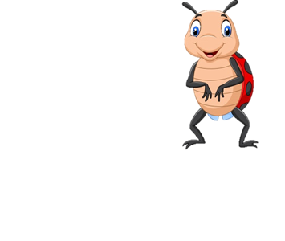
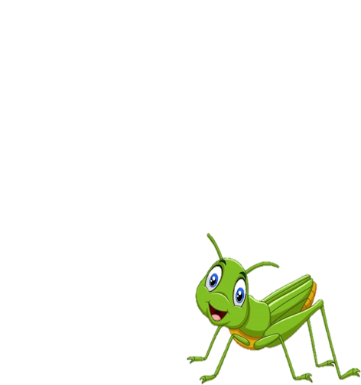
Recordemos cómo debemos ocupar los materiales para pintar una
Linda composición primaveral.
Primero, debes reunir los materiales; 1 hoja de block, pinceles, 1 vasito para el agua, 1 trozo de toalla nova para limpiar y secar tus pinceles, tempera, y 1 mesclador.
Segundo, Prepara el espacio, donde harás tu trabajo.
Tercero, escucha atentamente las indicaciones de la profesora. Para comenzar a pintar tu composición.

Slide 3
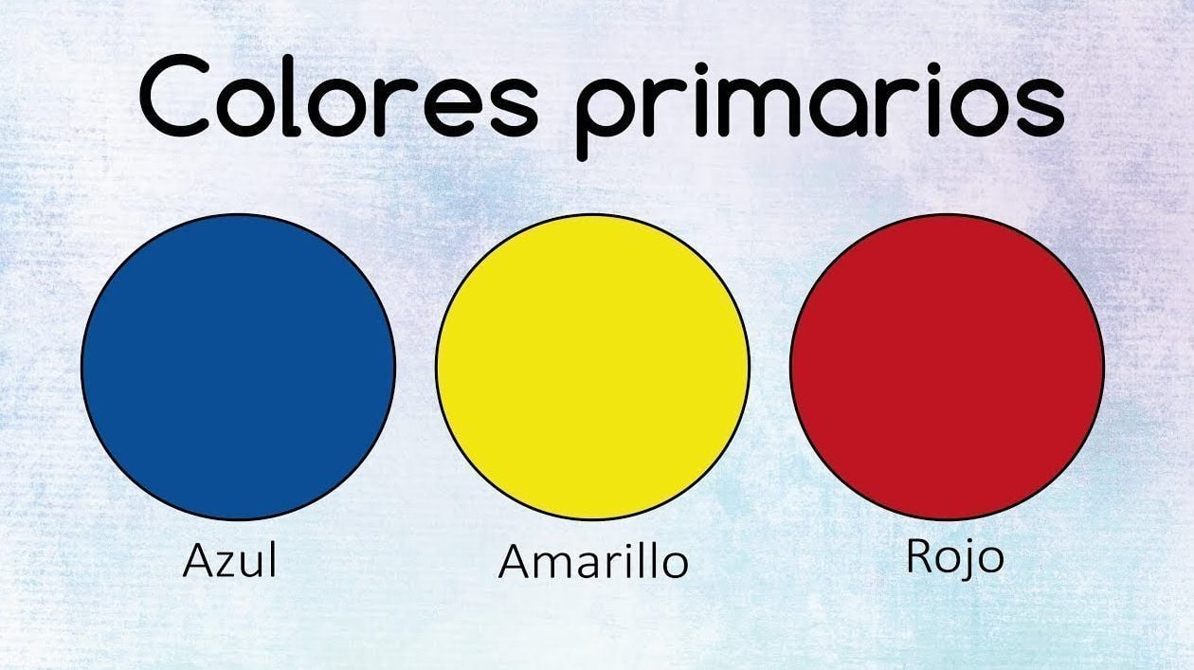

Slide 5
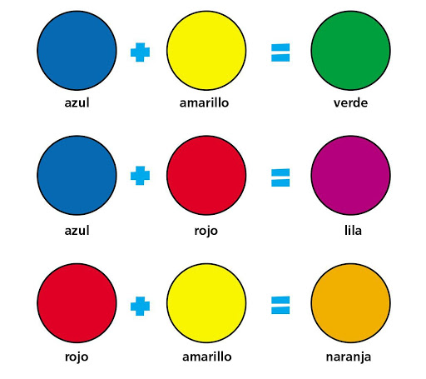
Observa lo que resulta al mezclar los colores primarios:

Slide 6
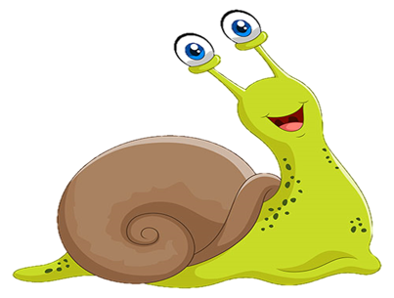
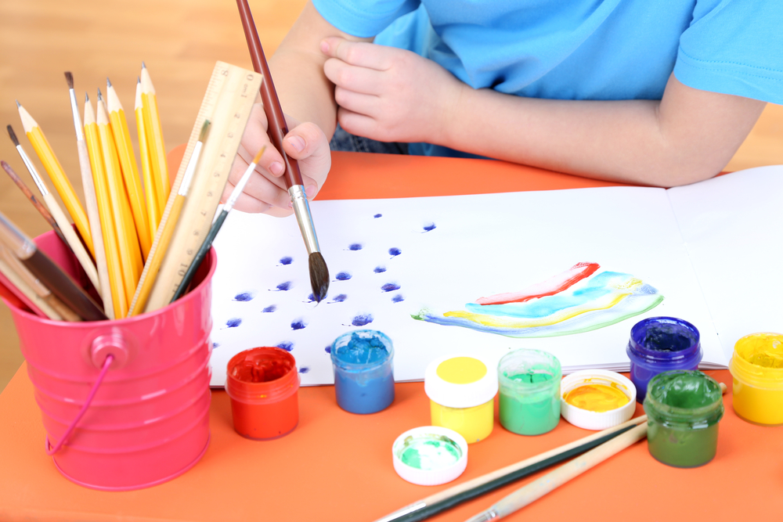
Para que no te queden dudas como pintar con tempera, puedes observar un video en el siguiente link
https://www.youtube.com/watch?v=OalajEVqXmY&t=29s

Slide 7
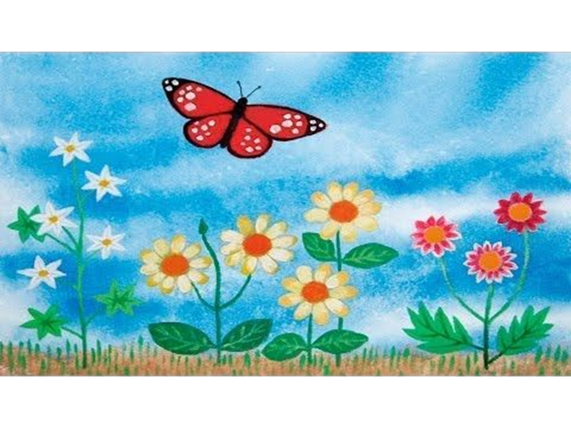
Este será nuestro desafío, Tendrán que dibujar y pintar
la siguiente Composición primaveral, destacando los
Colores primarios y secundarios.
La linda primavera

Slide 8
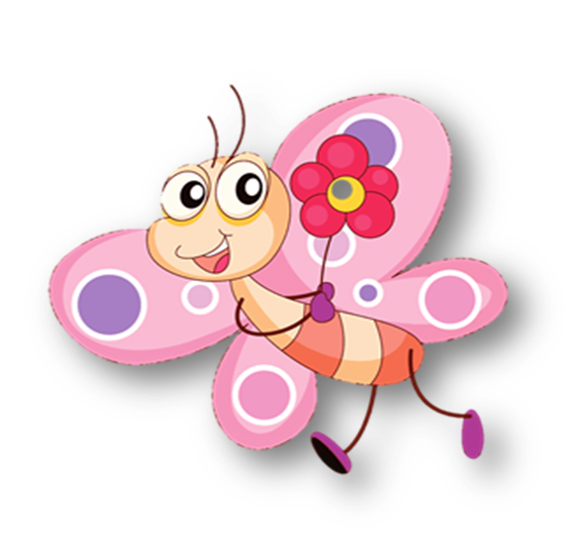
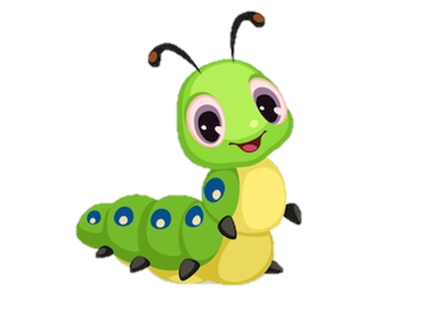
CIERRE DE LA CLASE
Responde oralmente
1.- ¿Cuáles son los colores primarios?
2.- ¿ Por qué se llaman así?
3.- ¿Cuáles son los colores secundarios ?
4.- ¿Qué técnica usamos en esta composición?
¡Muy bién!

